Slide 1

数据仓库案例
—Json类型
Notes:
BEA Confidential

Slide 2

Json
JSON(JavaScript Object Notation) 是一种轻量级的数据交换格式。它基于 ECMAScript (欧洲计算机协会制定的js规范)的一个子集，采用完全独立于编程语言的文本格式来存储和表示数据。简洁和清晰的层次结构使得 JSON 成为理想的数据交换语言。 易于人阅读和编写，同时也易于机器解析和生成，并有效地提升网络传输效率。
数据在名称/值对中、数据由逗号分隔、花括号保存对象、方括号保存数组。
JSON 值可以是：数字（整数或浮点数）、字符串（在双引号中）、逻辑值（true 或 false）、数组（在方括号中）、对象（在花括号中）、null
Notes:
BEA Confidential

Slide 3
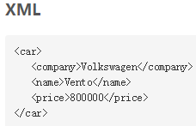
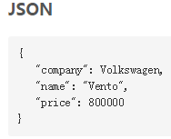
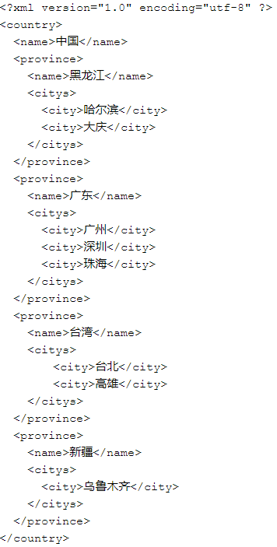
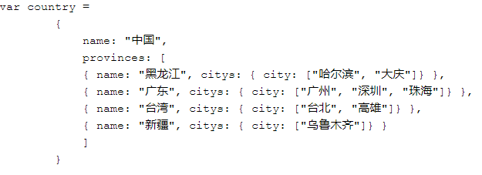
Json与XML
可读性
手写难度
Notes:
BEA Confidential

Slide 4
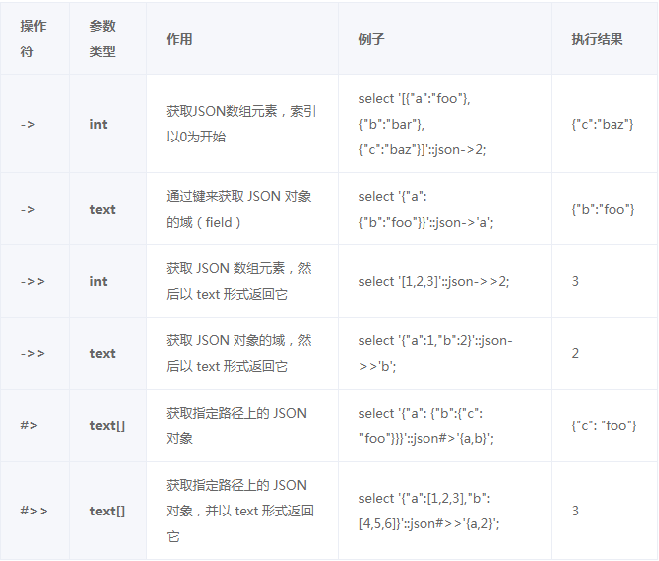
Json相关操作
Json操作：
Notes:
BEA Confidential

Slide 5
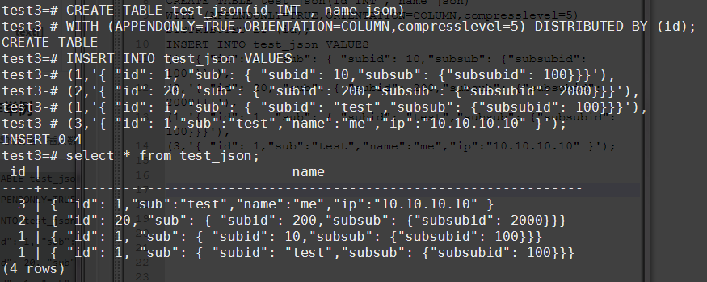
Json操作举例
创建json类型的表，插入数据：
Notes:
BEA Confidential

Slide 6
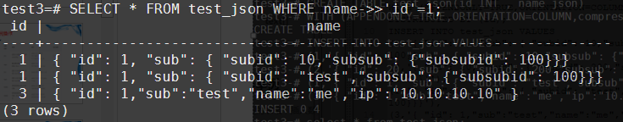
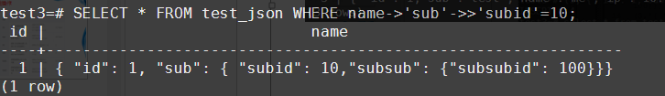
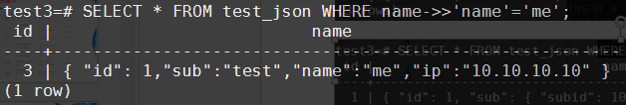
Json操作举例
json操作符操作举例：
Notes:
BEA Confidential

Slide 7
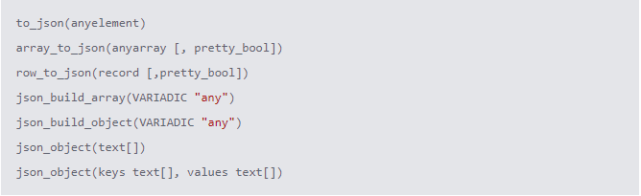
Json相关函数
Json创建函数：
Notes:
BEA Confidential

Slide 8
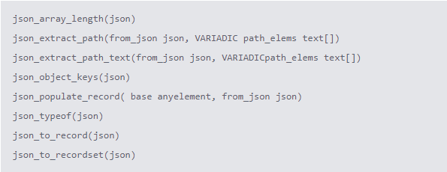
Json相关函数
Json处理函数有：
Notes:
BEA Confidential

Slide 9
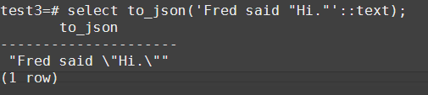
Json创建函数
Json创建函数：to_json(anyelement)：以 JSON 格式返回输入的值。 数组和复合数据会被（递归地）转换为数组和对象； 如果有转换函数可以将输入的数据转换为 json 的话，那么使用转换函数； 或者产生一个 JSON 标量（scalar）值。 数字、布尔值和空值（null）之外的其他标量会被表示为文本格式， 并通过正确的引用和转义来保证它是一个合法的 JSON 字符串。如下所示：
Notes:
BEA Confidential

Slide 10
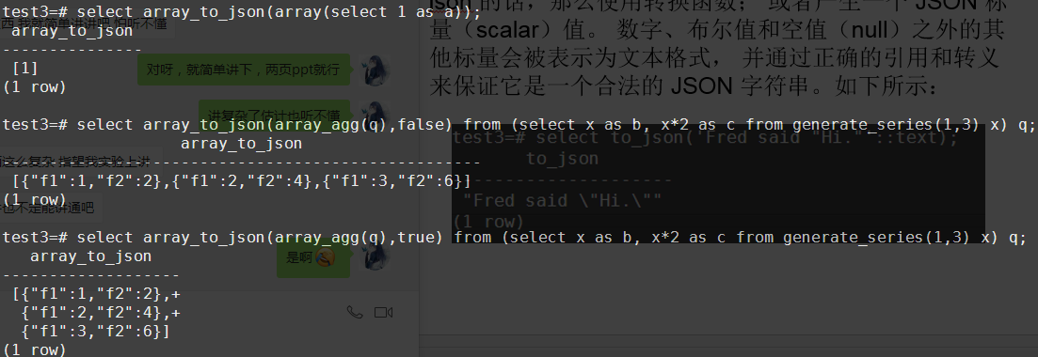
Json创建函数
Json创建函数：array_to_json(anyarray [, pretty_bool]) ：以 JSON 数组格式返回输入的数组。 一个UDW多维数组将被转换成一个由多个数组组成的 JSON 数组。如果 pretty_bool的值为 true ， 那么则在维度-1元素之间添加换行符。 如下所示：
Notes:
BEA Confidential

Slide 11
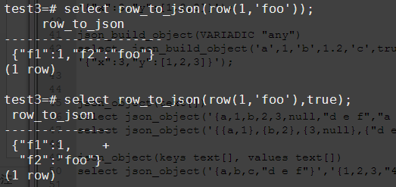
Json创建函数
Json创建函数：row_to_json(record [,pretty_bool])：以 JSON 对象格式返回行。如果pretty_bool为 true， 将在级别-1元素之间添加换行符。如下所示：
Notes:
BEA Confidential

Slide 12
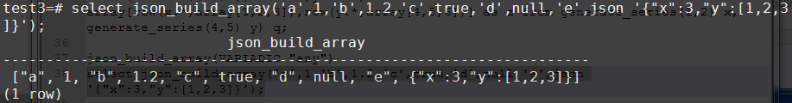
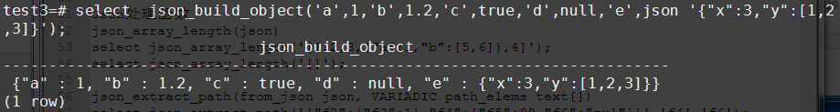
Json创建函数
Json创建函数：json_build_array(VARIADIC "any")：建立一个可能不同类型的JSON数组，由可变参数列表组成。例如：
Json创建函数：json_build_object(VARIADIC "any")：建立一个JSON对象的可变参数列表。根据习惯，该参数列表由交替的键和值组成。例如：
Notes:
BEA Confidential

Slide 13
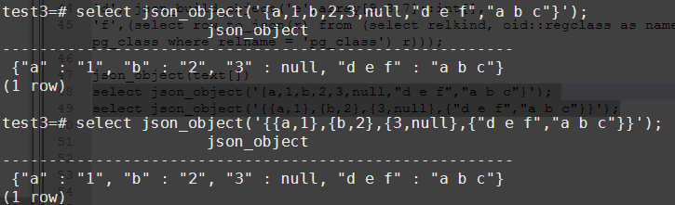
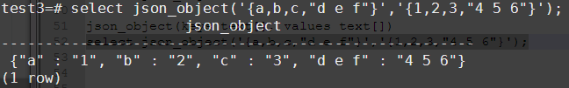
Json创建函数
Json创建函数：json_object(text[])：输入的文本数组构建一个 JSON 对象。 输入的数组要么就是由偶数个成员组成的一维数组， 数组中的每两个成员组成一个键值对； 要么就是一个二维数组，并且每个内部数组都正好包含两个元素， 这两个元素组成一个键值对。例如：
Json创建函数：json_object(keys text[], values text[]) ：第一个数组的元素会被用作键值对的键， 而第二个数组的元素则会被用作键值对的值：
Notes:
BEA Confidential

Slide 14
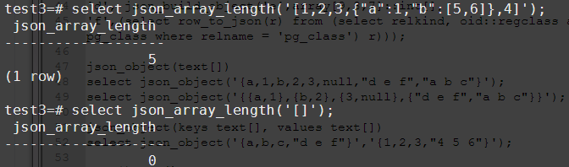
Json处理函数
json_array_length(json)：返回最外层的 JSON 数组的元素数量。例如：
Notes:
BEA Confidential

Slide 15
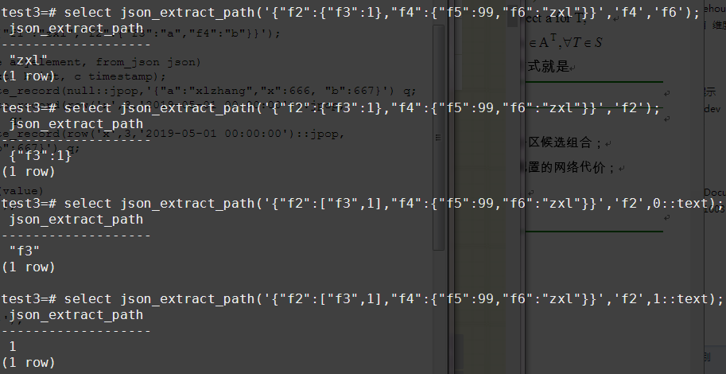
Json处理函数
json_extract_path(from_json json, VARIADIC path_elems text[])：返回 path_elems 所指向的 JSON 值。 等同于 #> 操作符。例如：
Notes:
BEA Confidential

Slide 16
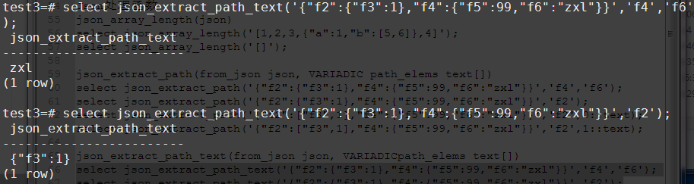
Json处理函数
json_extract_path_text(from_json json, VARIADICpath_elems text[])：以 text 格式， 返回 path_elems 所指向的 JSON 值。 效果等同于 #» 操作符。例如：
Notes:
BEA Confidential

Slide 17
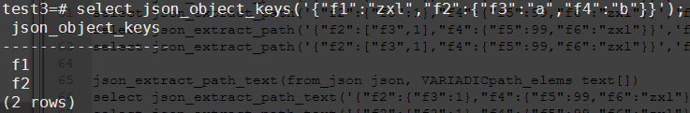
Json处理函数
json_object_keys(json)：返回最外层的 JSON 对象所包含的键。例如：
Notes:
BEA Confidential

Slide 18
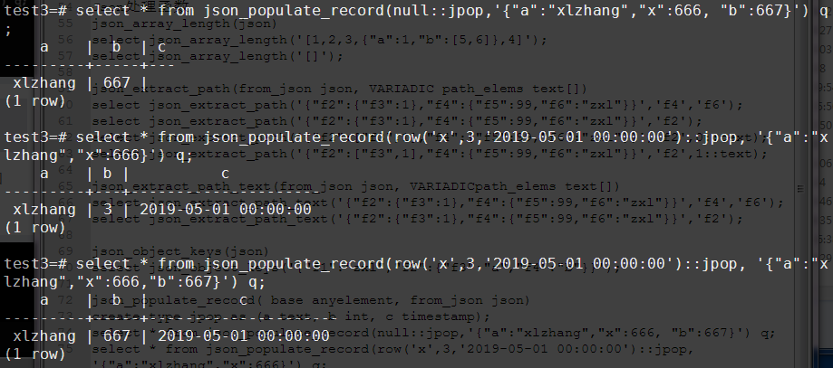
Json处理函数
json_populate_record( base anyelement, from_json json)：将 from_json 中的对象展开到一个行里面， 这个行的各个列与 base 中定义的 record 类型一致。例如：
Notes:
BEA Confidential

Slide 19
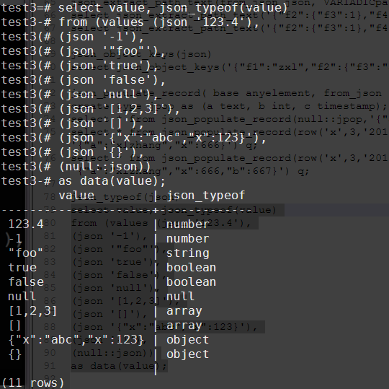
Json处理函数
json_typeof(json)：以字符串形式返回最外层 JSON 值的类型。可能出现的类型有 object 、 array、string、number 、boolean 和 null 。例如：
Notes:
BEA Confidential

Slide 20
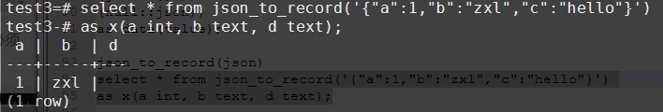
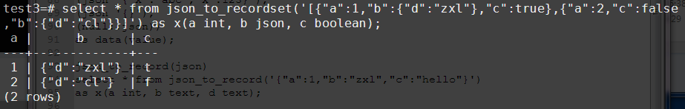
Json处理函数
json_to_record(json)：根据一个 JSON 对象来构建一个任意的 record 。 和所有返回 record 的函数一样， 调用者必须通过 as 语句来明确地定义 record 的结构。
json_to_recordset(json)：根据一个由 JSON 对象组成的数组， 构建一个任意的 record 集合。 例如：
Notes:
BEA Confidential

Slide 21
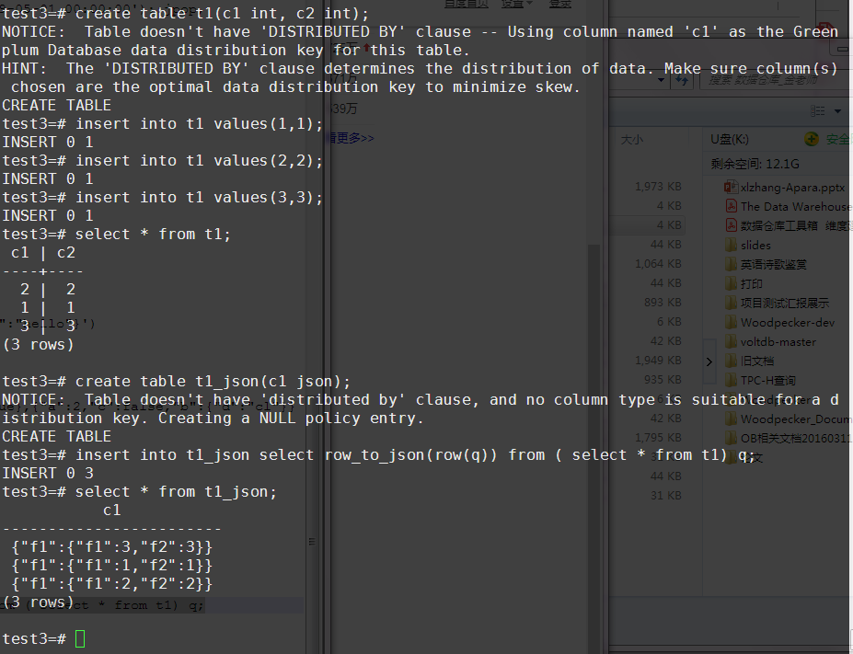
Json思考与实践：
创建一张普通数据表t1并且导入数据;
创建一张json数据表t1_json；
将普通表t1中的数据转换为json格式的数据并且存储在t1_json 中。
example：
Notes:
BEA Confidential

Slide 22
Json思考与实践：
创建一张json数据表t2_json并且导入数据；
创建一张普通数据表t2;
将t2_json表中数据进行转换并且存储在普通表中t2中。
Notes:
BEA Confidential

